Slide 1



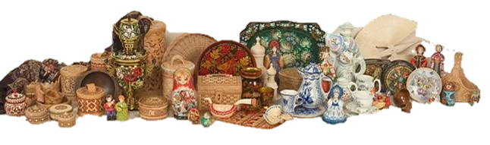
Тема:
Художественные промыслы России.
(урок №2)

Slide 2
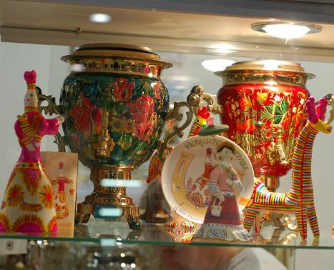
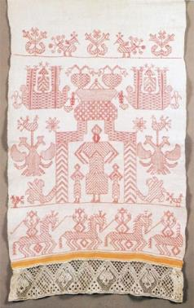
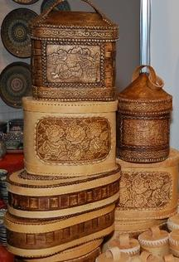
Народное искусство имеет духовную и материальную ценность. Мастера народного декоративно-прикладного искусства создают свои произведения из разнообразных материалов. Расписной посудой, кружевными салфетками, резными досками, вышитыми полотенцами и другими произведениями народного искусства мы можем пользоваться в быту.

Slide 3
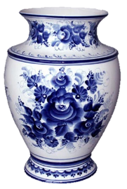
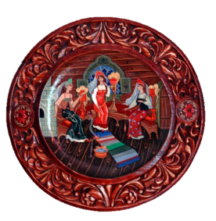
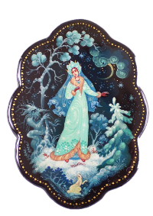
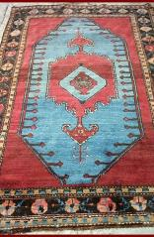
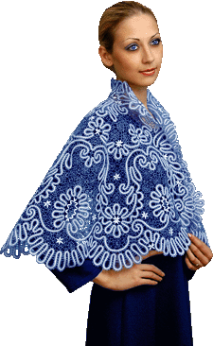
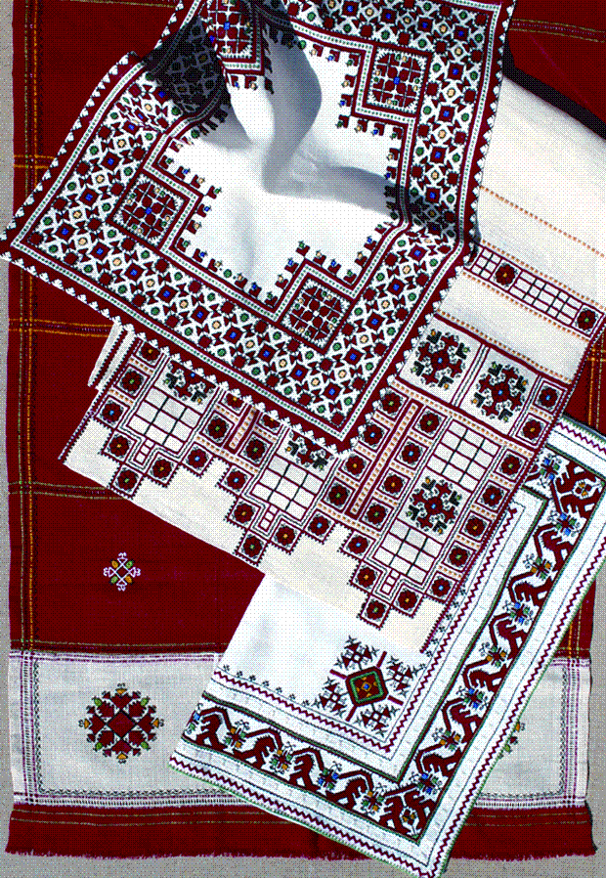
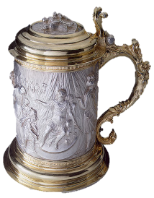
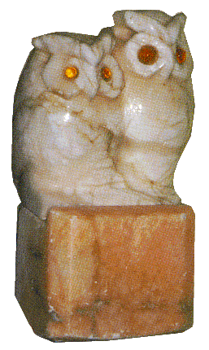
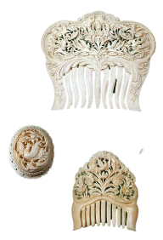
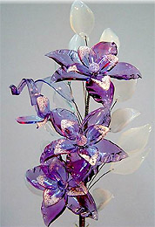
Какие промыслы сложились в России?
Керамика
Резьба и роспись по дереву
Лаковые миниатюры
Ткачество
Кружево
Вышивка
Ковка, литье, чеканка
Резьба по камню
Резьба по кости
Изделия из стекла

Slide 4
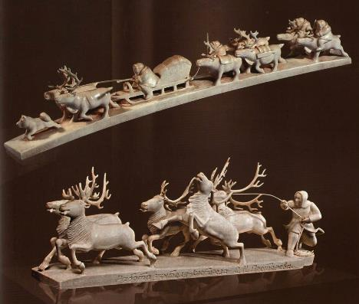

Резьба по кости народов Севера
Резьба по кости народов Севера относится к одному из древних народных промыслов. В нашей стране издревле существует
4 косторезных школы: чукотская, тобольская, холмогорская и якутская.
Сырьем для этого промысла являются моржовые клыки, бивни мамонтов, которые при раскопках до сих пор находят в тундре, бивни слонов

Slide 5
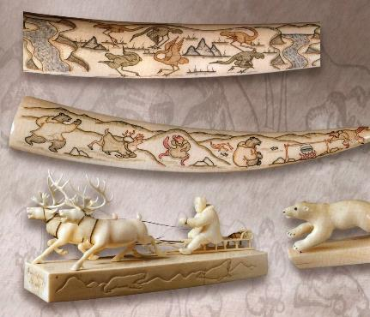
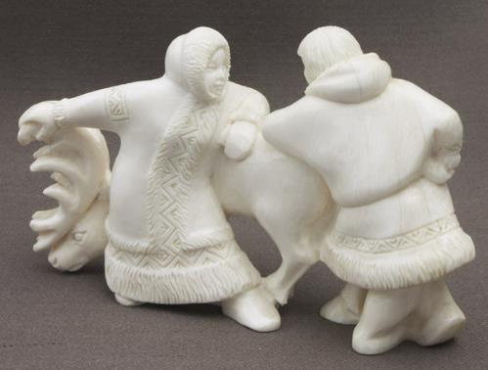
Мастера Чукотки используют моржовые клыки. В основном, это амулеты и бытовые изделия: наконечники, ножи, гарпуны. Интересно их искусство гравировки – на клыках создаются целые рассказы в картинках
Чукотская резьба по кости
Тобольские мастера создают из клыков моржей и зубов кашалота миниатюры о жизни и быте народов Севера. Среди них можно встретить и женские украшения, ножи для резки
Тобольская резьба по кости

Slide 6
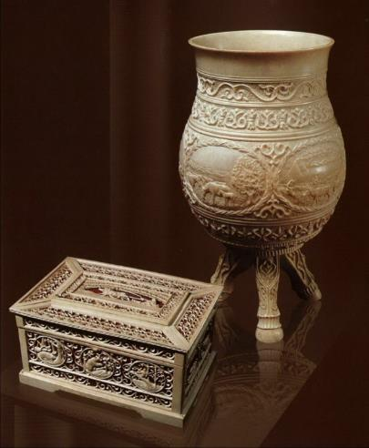
Якутские резчики создают свои работы с помощью ажурной резьбы, используя орнаменты геометрической формы. Сильно развито скульптурное направление, отличающееся тщательной проработкой деталей и построением по типу макета.
Якутская резьба по кости

Slide 7
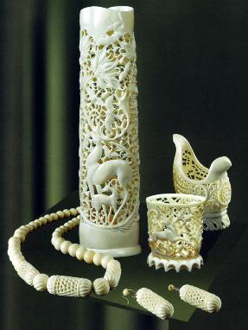
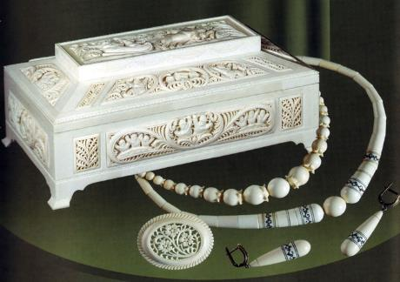
Холмогорская резьба по кости – один из первых русских художественных промыслов. Изделия этих мастеров очень узнаваемы своей неповторимой ажурностью, витиеватостью многочисленных орнаментов.
Холмогорская резьба по кости

Slide 8
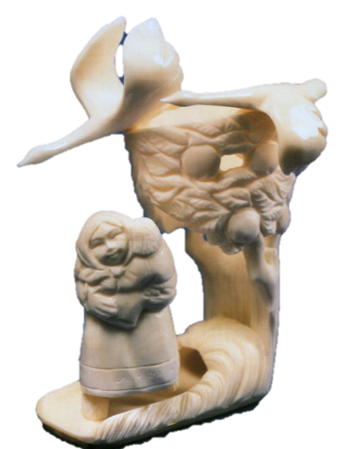
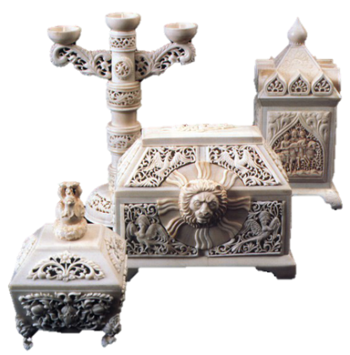
Современные мастера резьбы по кости создают свои изделия в лучших традициях этого искусства. Статуэтки и ларцы, всё так же поражают воображение своей красотой и выразительностью, обладают высокой художественной и материальной ценностью.

Slide 9
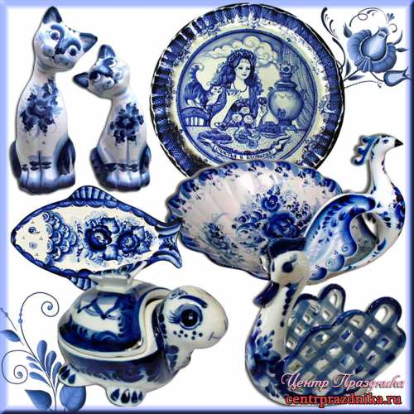
Гончарное искусство Гжели
Керамика – распрост-раненный мате­риал ДПИ. Разновидности керамики – фарфор, фаянс, майолика и терракота.
На производстве этих художественных керамических изделий специализируются многие области России. Популярны изделия гжельских мастеров (Подмосковье).
Керамика – изделия из обожженной глины.
Гжель – это один из крупнейших гончарных промыслов во всей России.

Slide 10
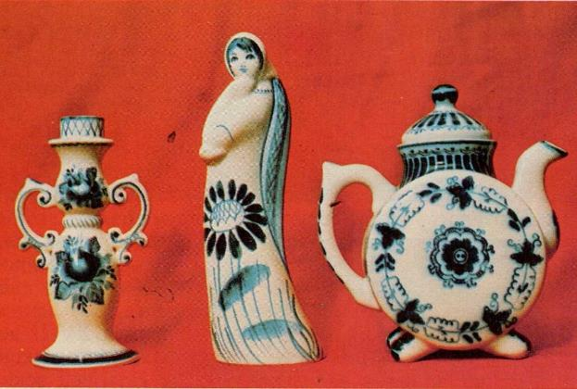
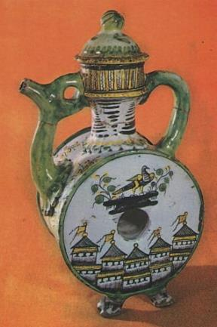
На территории Гжели существовали гончарные ремесла с начала XIV в. Особенностью Гжельской росписи является использование 3 основных цветов: белого (фон), синего и голубого (сам рисунок). С середины XVIII в. гжельские мастера освоили производство майолики с многоцветной росписью по белому фону.
Изделия гжельских мастеров ХХ в.
Квасник. Майолика, роспись по эмали. Гжель. Конец 18 в.

Slide 11
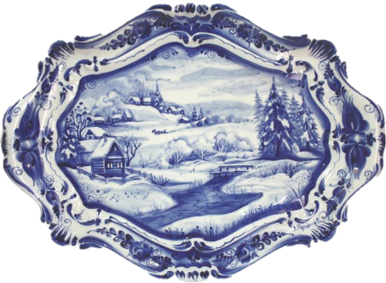
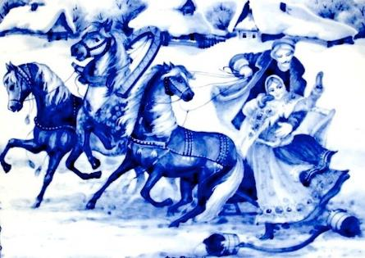
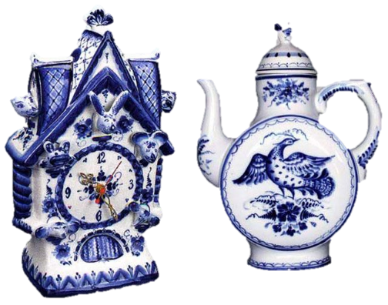
Рисунки гжели — сюжеты из народной жизни прошлого — катание на санях, масленица, сказочные персонажи, расти-тельные орнаменты. Узоры неповторимы, каждое изделие расписывается вручную.
Белый цвет играет роль контрастного фона. Задача художника — распределить остальные цвета, чтобы узор получился гармонич-ным. Орнамент создает общую композицию с «взвешенным» центром.

Slide 12
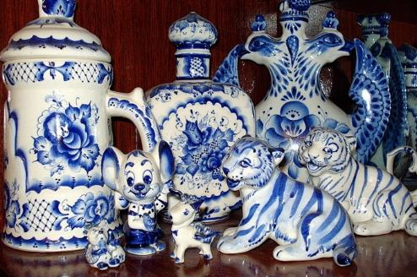
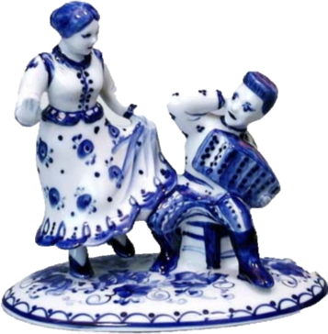
Гжель – это вазы, статуэтки, игруш-ки, изделия интерьера: камины, люстры и другие изделия. Работы гжельских мастеров покоряют своей особой образностью, их отличает оригинальное решение формы изделий, великолепное мастерство росписи.

Slide 13
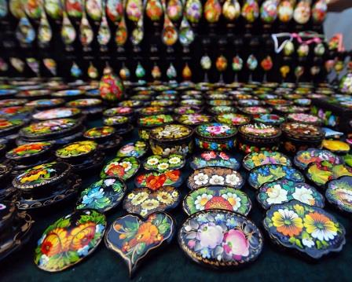
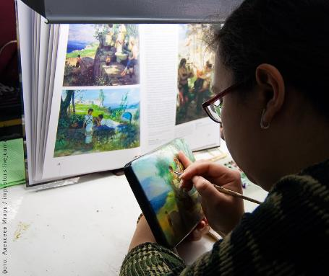
Лаковые миниатюры
Первые лаковые изделия в России относятся к XVIII в.
С модой нюхать табак появляется мода на различные табакерки. В конце XVIII – нач. XIX в. появилось до десятка мастерских по изготовлению лакированных табакерок из папье-маше. Так родились древнейшие центры лаковой миниатюры России: Палех, Мстера, Федоскино, Холуй.
Современные сувенирные лаковые миниатюры

Slide 14
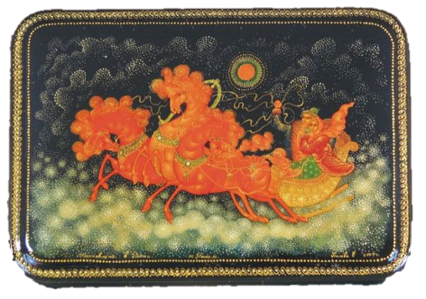
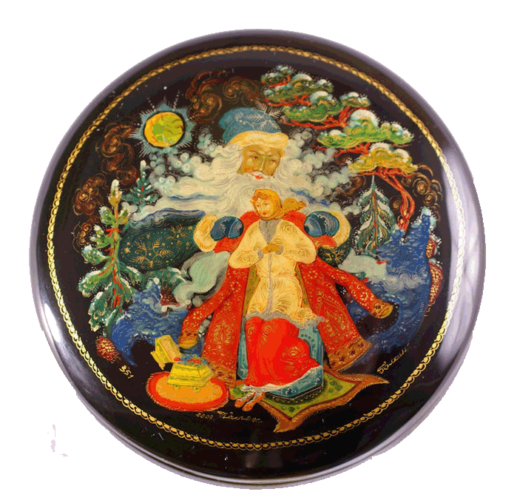
Лаковые миниатюры Палеха
Палехская миниатюра — на-родный промысел в п.Палех Ивановской обл. Искусство Палеха вобрало принципы древнерусской живописи и народного творчества.
Палех. Тройка. Шкатулка
Темы произведений – крестьянский труд, хороводы, тройки, битвы, песенные и исторические сюжеты, сказки, былины. Мастера сочетают жи-вописные композиции с фор-мой миниатюрных шкатулок, ларцов, тарелок, коробочек и т.д.
Палех. Морозко. Шкатулка

Slide 15
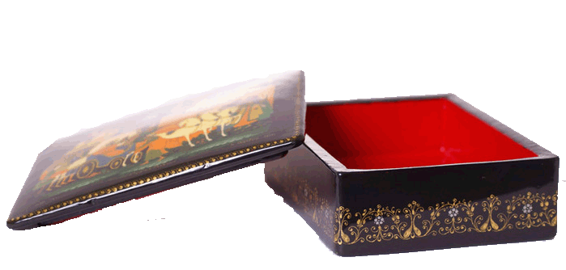
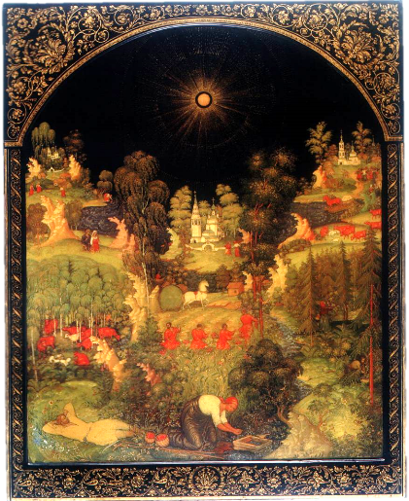
Отличительными чертами палехской школы являются:
миниатюрное письмо;
общий мягкий тон письма;
многообразие элементов ком-позиции и их живописность;
узорчатость палатного письма;
разнообразие радужных сияний;
деревья с натуральной листвой;
пробелы краской, широкие и светлые, с резкой и очень тон-кой белой оживкой, а иногда золотом "в полуперо";
фоны разных тонов (вплоть до золотых)
Палех. У родника. Пластина. 1992г.

